Slide 1
Distribuições de probabilidades: uma degustação
Felipe Buchbinder

Slide 2

Suponha que a gente esteja interessado em determinada variável aleatória...
Como podemos saber qual é a função (densidade) de probabilidade que ela segue?

Slide 3

Boa notícia!
A maior parte dos problemas práticos encaixa-se em alguma categoria já estudada e com solução simples, conhecida e pronta para o uso.
Estimação de tempo até a ocorrência de um evento
Estimação de contagem
Estimação de média

Slide 4
Distribuições de probabilidade para variáveis aleatórias discretas
Felipe Buchbinder

Slide 5


Existem várias! Mas vamos falar sobre duas:
Distribuição de Poisson
Distribuição Binomial

Slide 6
Boa notícia!
A maior parte dos problemas práticos encaixa-se em alguma categoria já estudada e com solução simples, conhecida e pronta para o uso.
Estimação de tempo até a ocorrência de um evento
Estimação de contagem
Estimação de média

Slide 7
Distribuição Binomial

Slide 8


Slide 9
Quando usar uma distribuição binomial
Nossa variável aleatória é o número de vezes em que alguma coisa acontece
Existe um número máximo de vezes que essa coisa pode acontecer
Pode ser pensado como uma sequência de perguntas do tipo “sim”/“não”
A probabilidade de um “sim” é a mesma em todas essas perguntas

Slide 10
Exemplos
Número de dias que uma pessoa malha por semana
Número de no-shows em um voo
Número de cadeiras ocupadas em um cinema

Slide 11

Notação
$$X\sim Bin\left(n;p\right)$$
Onde:
$n$: valor máximo possível de $X$
$p$: probabilidade de um “sim” em cada pergunta

Slide 12

Função de probabilidade
$$P\left(X=x\right)=\left(\begin{aligned}n \\ x\end{aligned}\right)p^{x}{\left(1−p\right)}^{n−x}$$
para $x=0,1,2,…,n$
Obs.:
$$\left(\begin{aligned}n \\ x\end{aligned}\right)=\frac{n!}{x!\left(n−x\right)!}$$

Slide 13
exemplo
Qual é a probabilidade de uma ação subir exatamente 3 dias em uma semana (5 dias úteis)?

Slide 14
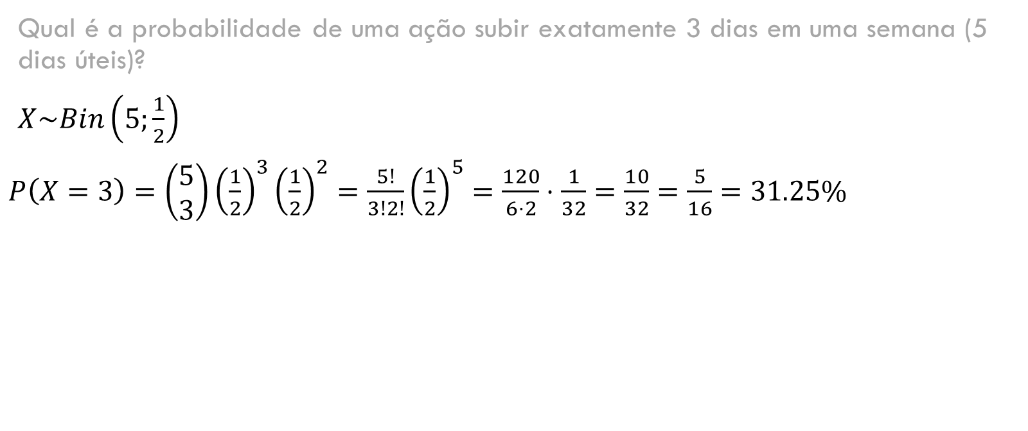
exemplo
Qual é a probabilidade de uma ação subir exatamente 3 dias em uma semana (5 dias úteis)?
$X\sim Bin\left(5;\frac{1}{2}\right)$
$P\left(X=3\right)=\left(\begin{aligned}5 \\ 3\end{aligned}\right){\left(\frac{1}{2}\right)}^{3}{\left(\frac{1}{2}\right)}^{2}=\frac{5!}{3!2!}{\left(\frac{1}{2}\right)}^{5}=\frac{120}{6⋅2}⋅\frac{1}{32}=\frac{10}{32}=\frac{5}{16}=31.25\%$

Slide 15

Valor esperado e variância
$$𝔼\left(X\right)=np$$
$$𝕍\left(X\right)=np(1−p)$$

Slide 16



Entendendo a variância da binomial
$$𝕍\left(X\right)=np\left(1−p\right)$$
$$𝕍(X)$$
$$p$$
0
1/2
1

Slide 17
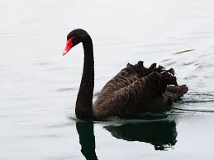


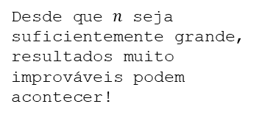
Consequências da distribuição binomial
Desde que $n$ seja suficientemente grande, resultados muito improváveis podem acontecer!
Cisne negro (black swan)
Viés do sobrevivente
Falácia do acaso
Falácia do promotor

Slide 18

Falácia do promotor
Uma amostra de DNA foi encontrada na cena do crime!
A amostra é comparada com um banco de dados de 20.000 homens. Uma correspondência é encontrada e esse homem é acusado. Em seu julgamento, é demonstrado que a probabilidade de que dois perfis de DNA coincidam por acaso é de apenas 1 em 10.000.
Podemos condenar o suspeito?
Qual é a probabilidade de que o DNA encontrado na cena do crime tenha coincidido com algum dentre os 20.000 DNAs da base?

Slide 19

Falácia do promotor
$X$: número de vezes com a qual o DNA da cena do crime coincide com algum da base
$X\sim Bin\left(n=20.000, p=\frac{1}{10.000}\right)$
Queremos $P(X>0)$.
$P\left(X=0\right)=\left(\begin{aligned}20.000 \\ 0\end{aligned}\right){\left(\frac{1}{10.000}\right)}^{0}{\left(\frac{9.999}{10.000}\right)}^{20.000}={\left(\frac{9.999}{10.000}\right)}^{20.000}=13.5\%$
$P\left(X>0\right)=1−P\left(X=0\right)=86.5\%$
A probabilidade de 1 teste acusar que dois DNAs são iguais é de 1 em 10.000.
Mas a probabilidade de um teste repetido 20.0000 vezes acusar pelo menos uma vez é 86%!

Slide 20
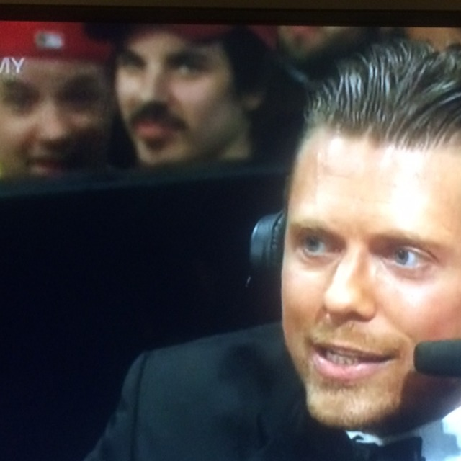

Casos reais de falácia do promotor
EUA: The People vs. Collins
Holanda: Lucia de Berk

Slide 21
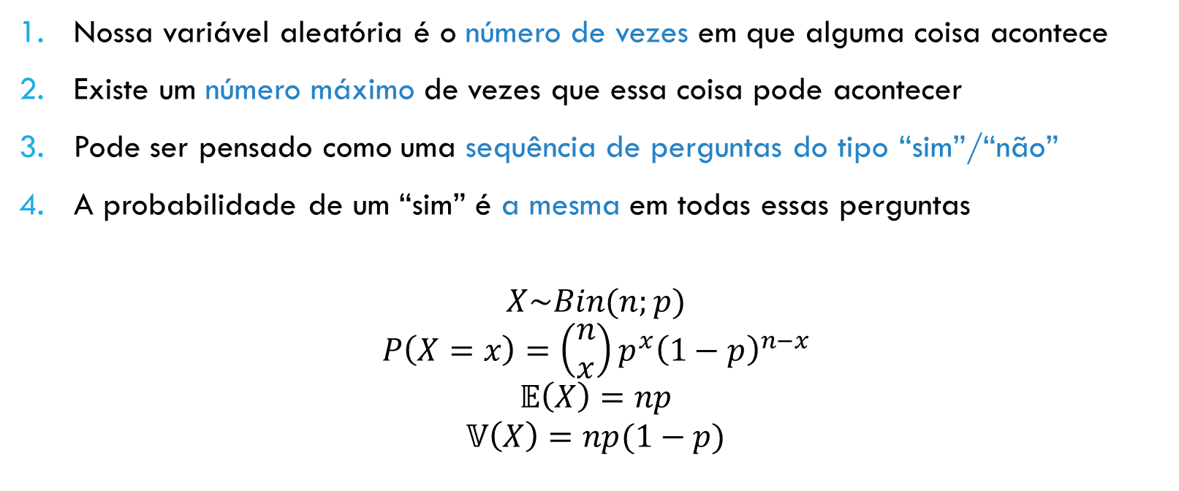
Resumo
Nossa variável aleatória é o número de vezes em que alguma coisa acontece
Existe um número máximo de vezes que essa coisa pode acontecer
Pode ser pensado como uma sequência de perguntas do tipo “sim”/“não”
A probabilidade de um “sim” é a mesma em todas essas perguntas
$$X\sim Bin(n;p)$$
$$P\left(X=x\right)=\left(\begin{aligned}n \\ x\end{aligned}\right)p^{x}{\left(1−p\right)}^{n−x}$$
$$𝔼\left(X\right)=np$$
$$𝕍\left(X\right)=np(1−p)$$

Slide 22
Distribuição de POISSON
Felipe Buchbinder

Slide 23
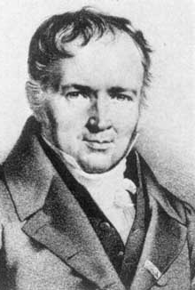

Quando usar uma distribuição de poisson
Aplica-se em contextos parecidos ao da distribuição binomial, mas quando não existe um valor máximo possível ($n→+∞$)
Siméon-Denis Poisson
(21 de Junho de 1781 - 25 de Abril de 1840)

Slide 24

Exemplos
Número de amigos que uma pessoa tem em uma rede social
Número de itens que uma pessoa compra ao acessar um site de compras
Número de acessos diários em um site
Número de crimes cometidos por um indivíduo

Slide 25

Notação
$$X\sim Poisson\left(α\right)$$
Onde:
$α$: valor esperado de $X$

Slide 26

Função de probabilidade
$$P\left(X=x\right)=\frac{e^{−α}α^{x}}{x!}$$
Para $x=0,1,2,3,…$
Onde
$$e=\text{2}\text{,}\text{718281828459045235360}\text{...}$$

Slide 27
Exemplo
Em média, o site de determinada loja recebe 3 acessos por minuto. Qual é a probabilidade de que, em um minuto, o site não receba nenhum acesso?

Slide 28
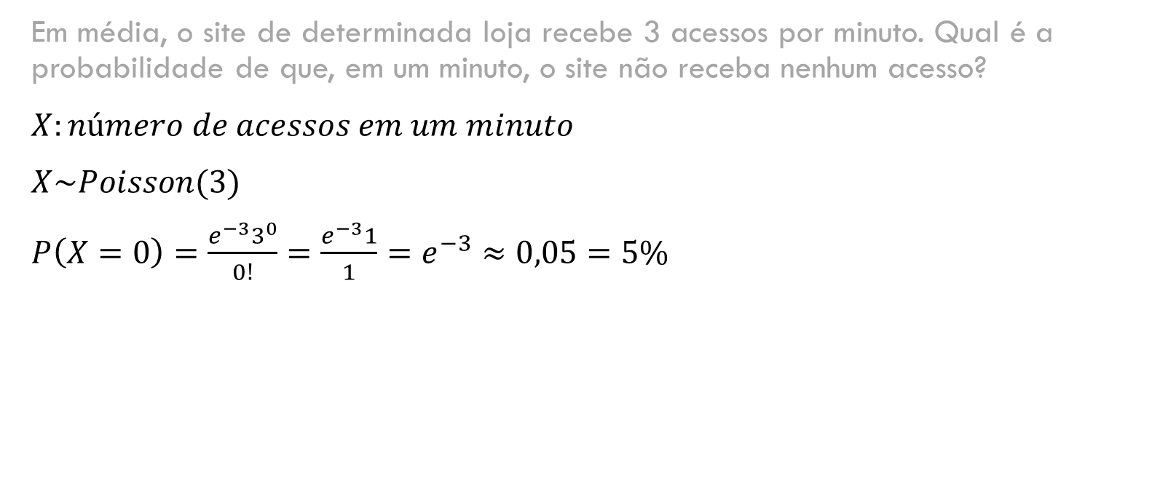
Exemplo
Em média, o site de determinada loja recebe 3 acessos por minuto. Qual é a probabilidade de que, em um minuto, o site não receba nenhum acesso?
$X:número de acessos em um minuto$
$X\sim Poisson(3)$
$P\left(X=0\right)=\frac{e^{−3}3^{0}}{0!}=\frac{e^{−3}1}{1}=e^{−3}≈0,05=5\%$

Slide 29

Valor esperado e variância
$$𝔼\left(X\right)=α$$
$$𝕍\left(X\right)=α$$
Na distribuição de Poisson, o valor esperado e a variância são iguais

Slide 30
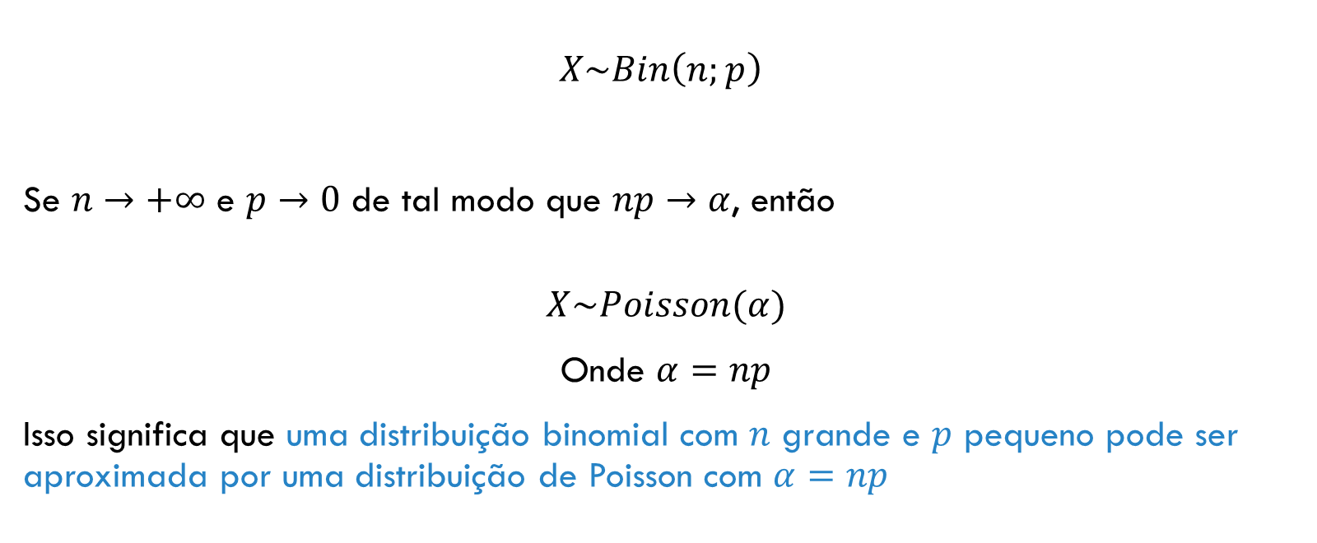
Aproximação da binomial por uma poisson
$$X\sim Bin\left(n;p\right)$$
Se $n→+∞$ e $p→0$ de tal modo que $np→α$, então
$X\sim Poisson(α)$
Onde $α=np$
Isso significa que uma distribuição binomial com $n$ grande e $p$ pequeno pode ser aproximada por uma distribuição de Poisson com $α=np$

Slide 31
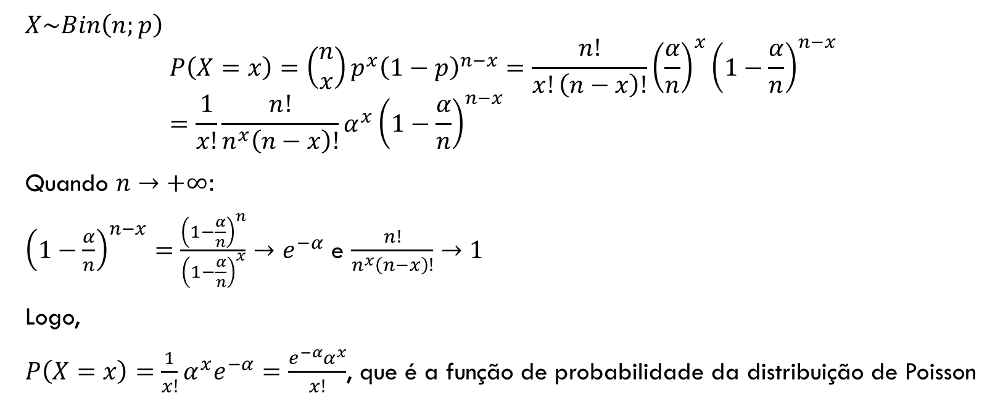
Demonstração
$X\sim Bin\left(n;p\right)$ $P\left(X=x\right)=\left(\begin{aligned}n \\ x\end{aligned}\right)p^{x}{\left(1−p\right)}^{n−x}=\frac{n!}{x!\left(n−x\right)!}{\left(\frac{α}{n}\right)}^{x}{\left(1−\frac{α}{n}\right)}^{n−x}=\frac{1}{x!}\frac{n!}{n^{x}\left(n−x\right)!}α^{x}{\left(1−\frac{α}{n}\right)}^{n−x}$
Quando $n→+∞:$
${\left(1−\frac{α}{n}\right)}^{n−x}=\frac{{\left(1−\frac{α}{n}\right)}^{n}}{{\left(1−\frac{α}{n}\right)}^{x}}→e^{−α}$ e $\frac{n!}{n^{x}\left(n−x\right)!}→1$
Logo,
$P\left(X=x\right)=\frac{1}{x!}α^{x}e^{−α}=\frac{e^{−α}α^{x}}{x!}$, que é a função de probabilidade da distribuição de Poisson

Slide 32

Demontração do Valor esperado e variância da poisson
$$𝔼\left(X\right)=np→α$$
$$𝕍\left(X\right)=np\left(1−p\right)→α$$

Slide 33
Uma distribuição de eventos raros?
Número de amigos que uma pessoa tem em uma rede social
Número de itens que uma pessoa compra ao acessar um site de compras
Número de acessos diários em um site
Número de crimes cometidos por um indivíduo

Slide 34
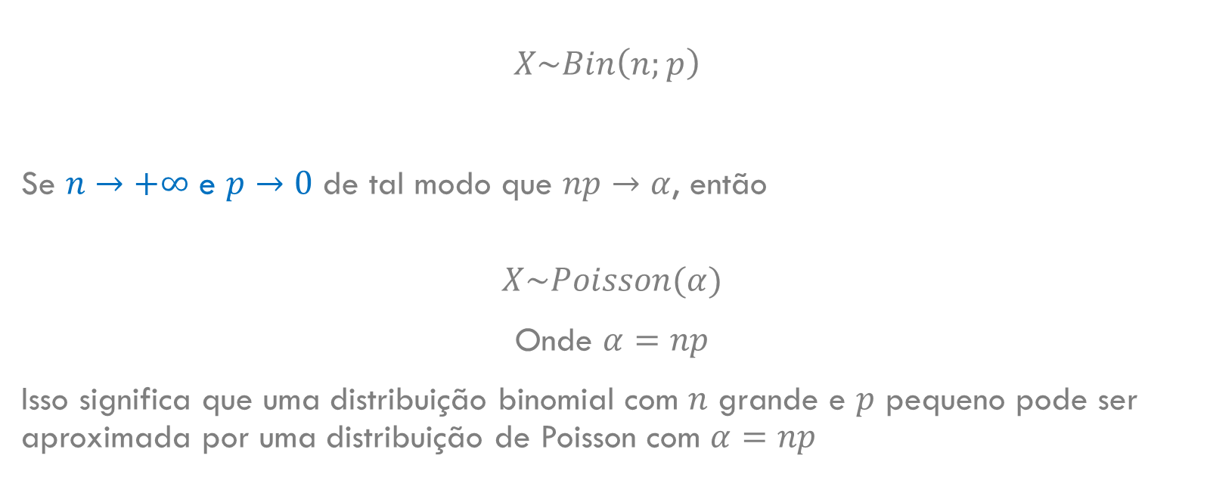
Por que “eventos raros”?
$$X\sim Bin\left(n;p\right)$$
Se $n→+∞$ e $p→0$ de tal modo que $np→α$, então
$X\sim Poisson(α)$
Onde $α=np$
Isso significa que uma distribuição binomial com $n$ grande e $p$ pequeno pode ser aproximada por uma distribuição de Poisson com $α=np$

Slide 36

Outra explicação para a mesma coisa
$$P\left(X=x\right)=\frac{e^{−α}α^{x}}{x!}$$

Slide 37

Melhor explicado...
$$P\left(X=x\right)=\frac{e^{−α}α^{x}}{x!}$$
$$P\left(X=x+1\right)=\frac{e^{−α}α^{x+1}}{\left(x+1\right)!}=\frac{e^{−α}α^{x}}{x!}×\frac{α}{\left(x+\right)1}$$
$$∴$$
$$P\left(X=x+1\right)=P\left(X=x\right)⋅\frac{α}{x+1}$$

Slide 38

Resumo
Semelhante à distribuição binomial, mas não há um valor máximo possível para $X$
$$X\sim Poisson\left(α\right)$$
$$P\left(X=x\right)=\frac{e^{−α}α^{x}}{x!}$$
$$𝔼\left(X\right)=α$$
$$𝕍\left(X\right)=α$$

